Slide 1
TRABALHO DE CONCLUSÃO DE CURSO
Painel de Pessoas
Uma plataforma de People Analytics com geração automática de dashboard por inteligência artificial, para usuários de negócio
Breno Ryan de Andrade Fernandes
João Vitor Ferreira Azevedo Pereira
Orientador: Carlos Henrique Feichas · Coorientador: Bruno Bustamante Ferreira Leonor
Notes:
Abertura. Cumprimentar banca. Dizer o nome do trabalho e uma frase de efeito: Construimos uma plataforma que sobe uma planilha de RH qualquer e ja entrega um dashboard completo, sem ninguem da TI precisar modelar nada antes. Apresentar rapidamente voces dois e o orientador/coorientador. Tempo alvo: 30 segundos.

Slide 2
O PROBLEMA
RH depende de TI até para
perguntas simples
Toda análise de dados de pessoas passa por uma fila compartilhada com todas as áreas da empresa
Quando o relatório finalmente chega, é fechado e estático — nova pergunta, nova fila
RH raramente tem formação em modelagem de dados
“Não aproveitamos o potencial dos nossos dados porque as ferramentas continuam concentradas na TI, não no RH.”
— síntese de Angrave et al. (2016)
2
Notes:
Contar o problema com uma vivencia real (se puder, mencionar a experiencia pratica de um de voces em RH). Ideia central: a dependencia de TI atrasa decisao estrategica, e o relatorio entregue ja nasce velho porque e estatico. Citar rapidamente Angrave et al. 2016, que documentou isso na literatura de People Analytics. Tempo alvo: 1 minuto.

Slide 3
OBJETIVO GERAL
Desenvolver uma plataforma que interpreta, por IA, a estrutura de qualquer base de RH e planeja automaticamente um dashboard — sem modelagem prévia e sem intervenção técnica
Sem exigir que o usuário de negócio entenda a estrutura dos próprios dados
3
Notes:
Um slide, uma frase. Deixar essa frase ressoar um pouco antes de seguir. Se quiser, complementar verbalmente: o usuario so confirma, em portugues, se o que a IA entendeu faz sentido, nada de modelagem manual. Tempo alvo: 40 segundos.

Slide 4
FUNDAMENTAÇÃO TEÓRICA
Quatro pilares sustentaram a proposta
01
02
03
04
People Analytics
Democratização de dados
IA para visualização
Confiabilidade de IA
RH precisa de dados, mas não tem ferramenta acessível
Self-service BI e citizen dev. ainda exigem proficiência técnica
Modelo de linguagem gera especificação declarativa, não código
Alucinação exige validação antes de qualquer número exibido
Angrave et al., 2016
Alpar & Schulz, 2016
Shen et al., 2022
Ji et al., 2023
4
Notes:
Passar rapido por esse slide, um pilar por frase curta: People Analytics mostra o problema; democratizacao de dados mostra que solucoes anteriores ainda pedem algum conhecimento tecnico; geracao de visualizacao por IA mostra que e tecnicamente viavel; e confiabilidade de IA e o que nos obrigou a validar tudo antes de mostrar um numero. Nao ler os cards, so apontar. Tempo alvo: 1 minuto.

Slide 5
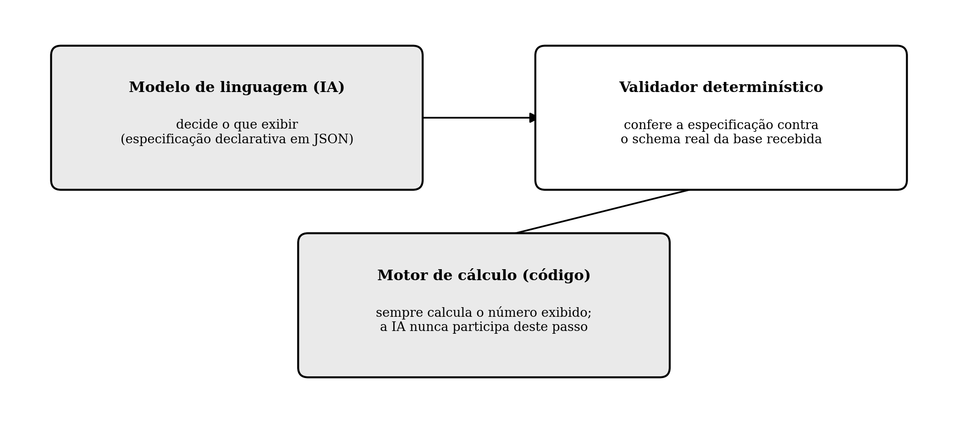
A DECISÃO CENTRAL
A IA decide. O código sempre calcula.
5
Notes:
Este e o slide mais importante da apresentacao, o argumento central do trabalho. Explicar: a IA nunca calcula um numero, ela so propoe uma especificacao (que tabela, que filtro, que agrupamento). Um validador deterministico confere se aquilo existe de verdade na base antes de qualquer calculo. Isso existe porque modelos de linguagem alucinam (citar Ji et al. 2023), e num dashboard, um numero errado passa despercebido. Tempo alvo: 1min30.

Slide 6
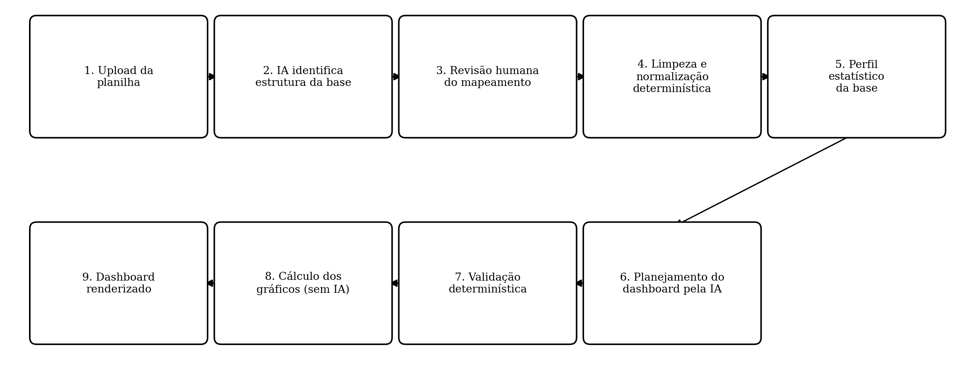
MATERIAIS E MÉTODOS
Do upload ao dashboard: 9 etapas
6
Notes:
Passar o dedo/apontador pela linha de cima e depois pela linha de baixo. Frase-chave: a IA so participa das etapas 2 e 6, identificar estrutura e planejar o dashboard. Tudo o resto e codigo deterministico. Mencionar rapidamente que existe uma tela de revisao humana do mapeamento (etapa 3) antes de qualquer processamento. Tempo alvo: 1min15.

Slide 7
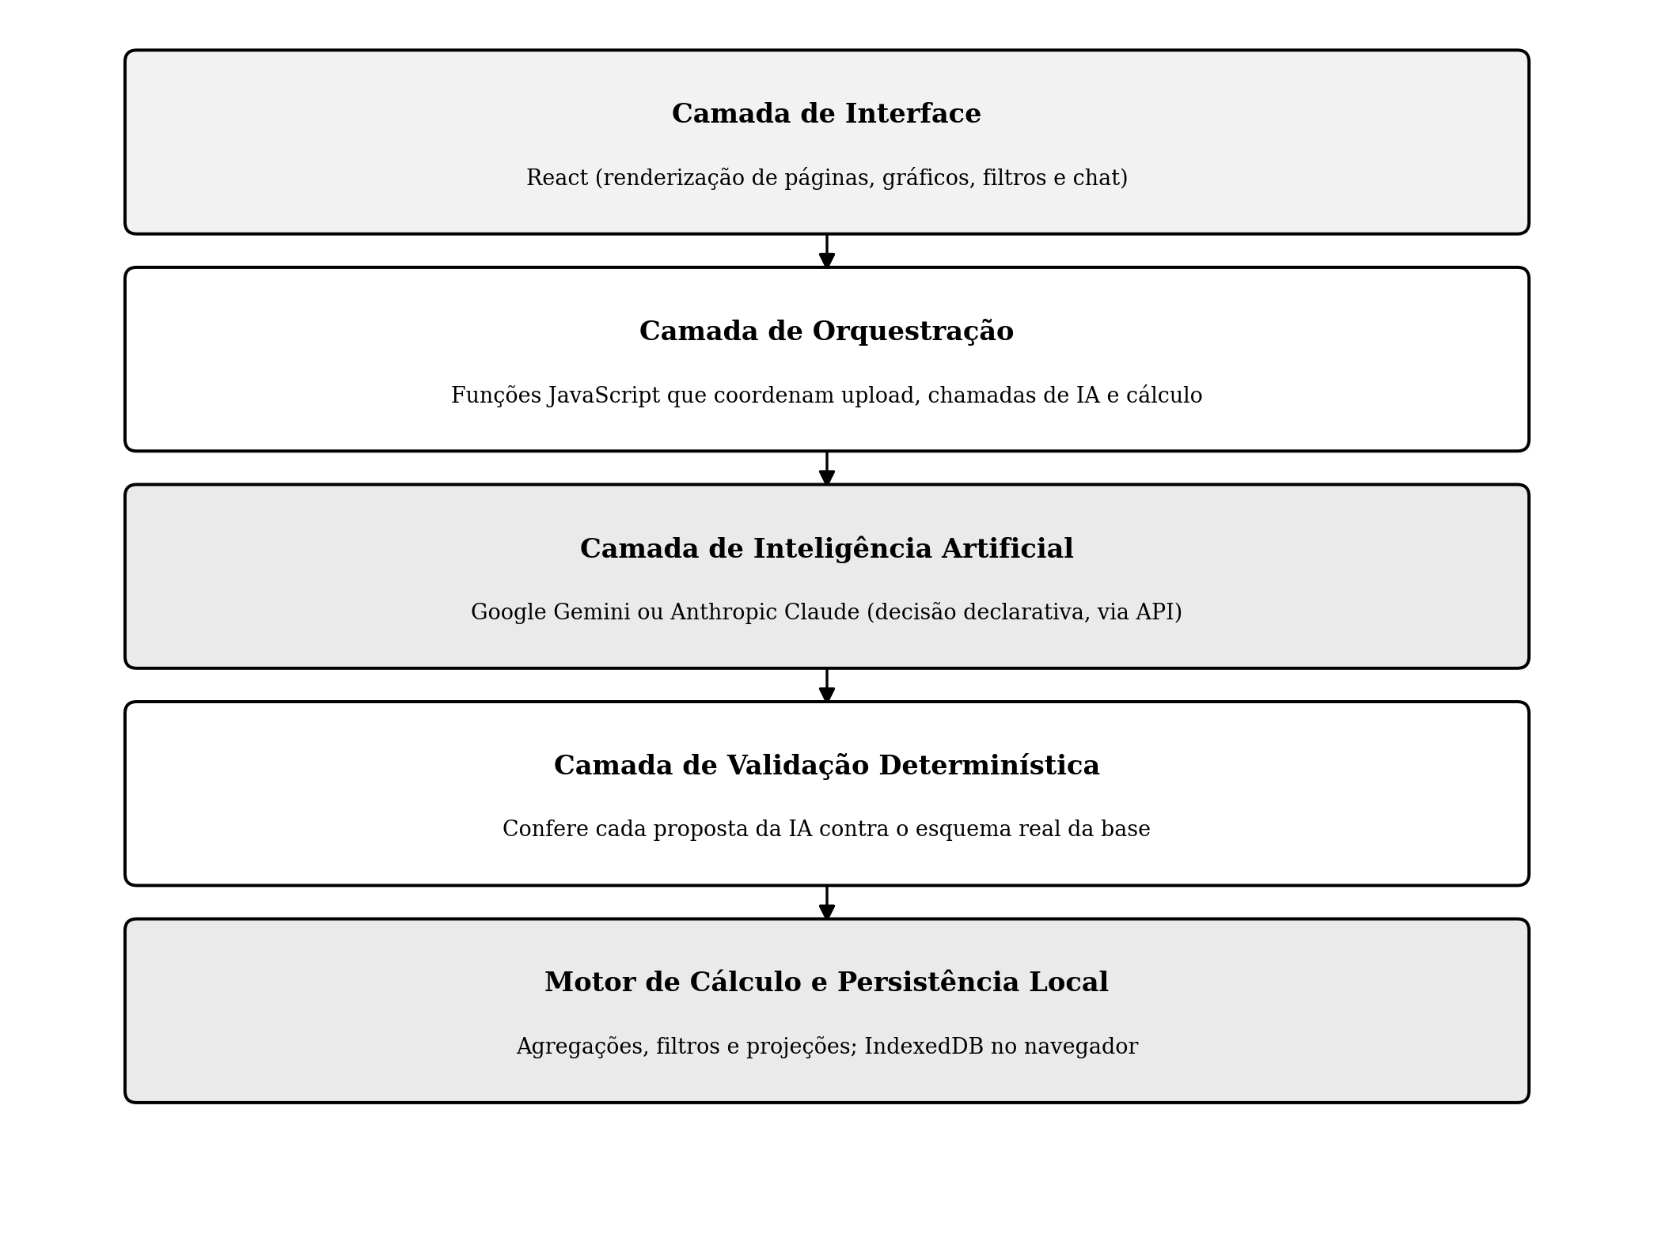
MATERIAIS E MÉTODOS
Arquitetura em 5 camadas
7
Notes:
Slide mais tecnico, se o tempo estiver curto, pode resumir em uma frase: a interface nunca fala direto com a IA, e a IA nunca fala direto com a tela; sempre existe a camada de validacao no meio. Mencionar rapidamente: React na interface, Gemini ou Claude na camada de IA, IndexedDB local pra salvar projetos sem servidor proprio. Tempo alvo: 45 segundos.

Slide 8
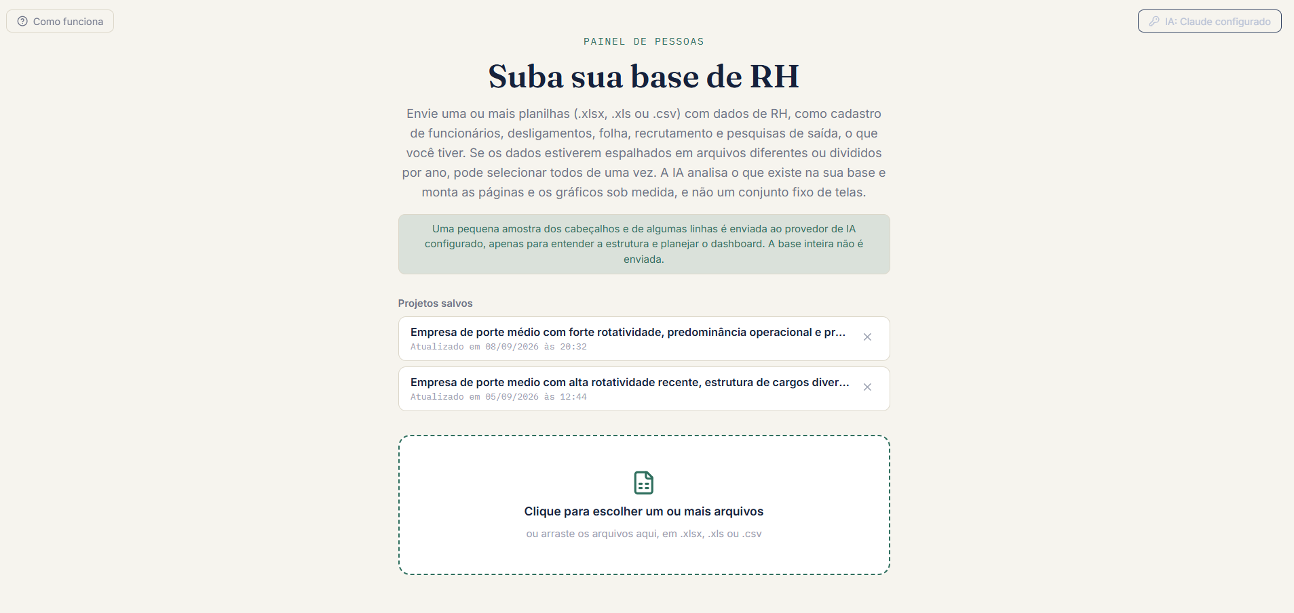
DEMONSTRAÇÃO
Envio da planilha
8
Notes:
Mostrar a tela real da plataforma. Destacar a frase de transparencia: so uma amostra pequena vai pra IA, nunca a base inteira. Mencionar os projetos salvos localmente (sem precisar reprocessar). Tempo alvo: 40 segundos.

Slide 9
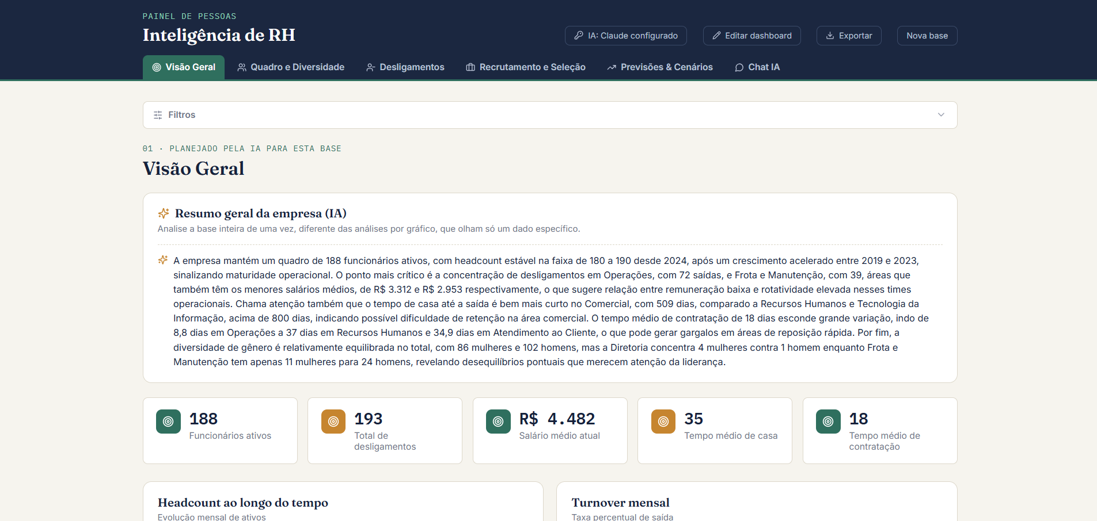
DEMONSTRAÇÃO
Dashboard gerado automaticamente
9
Notes:
Essa e a base sintetica de teste. Destacar: 188 funcionarios, e o resumo executivo em texto foi gerado pela IA DEPOIS dos numeros ja calculados, ela so descreveu o que ja estava certo, nao influenciou nenhum valor. Se der tempo, ler uma frase do resumo gerado. Tempo alvo: 1 minuto.

Slide 10
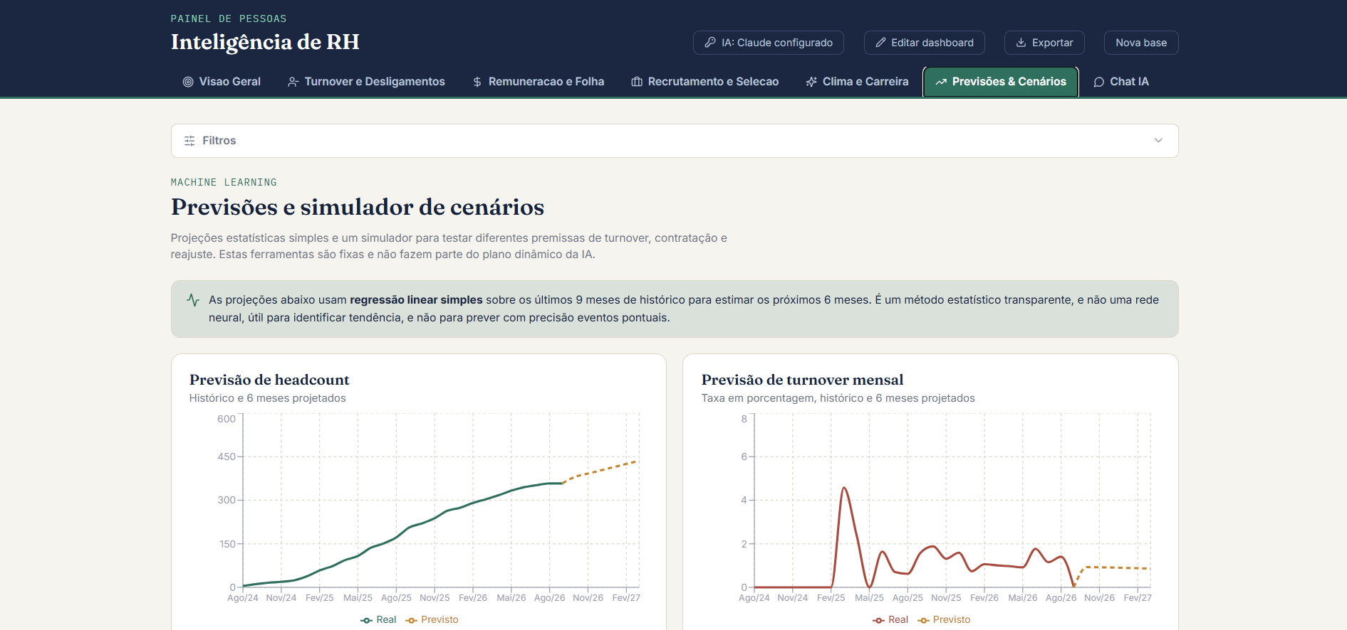
DEMONSTRAÇÃO
Previsões e simulação de cenários
10
Notes:
Regressao linear simples sobre os ultimos 9 meses, projetando 6 meses a frente. Deixar claro: nao e rede neural, e estatistica transparente, serve pra tendencia, nao pra prever evento pontual. Tempo alvo: 40 segundos.

Slide 11
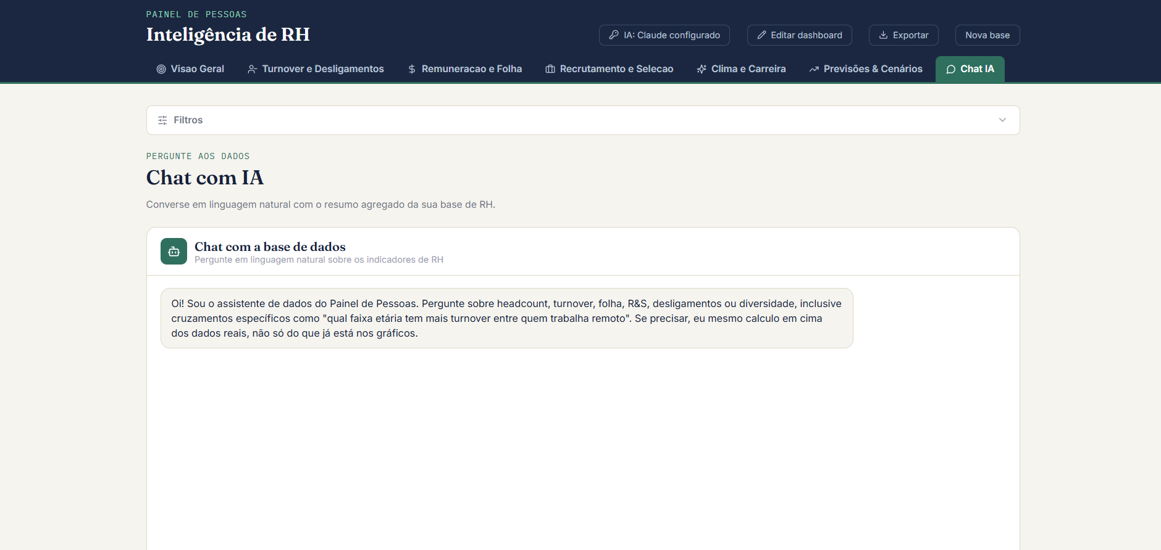
DEMONSTRAÇÃO
Chat com a base de dados
11
Notes:
O chat calcula em cima dos dados reais quando o resumo pronto nao responde a pergunta, nunca deixa a IA inventar o numero, mesmo aqui. Mesma garantia de confiabilidade do dashboard. Tempo alvo: 40 segundos.

Slide 12
AVALIAÇÃO
Como medimos a precisão da IA
7 bases sintéticas, com nomenclatura de coluna deliberadamente diferente do desenvolvimento
Gabarito definido manualmente para cada base (papel correto, mapeamento correto)
Chamadas reais à API, comparadas ao gabarito, em 5 métricas objetivas
Objetivo do desenho
Medir generalização, não memorização — a IA nunca viu esses nomes de coluna durante o desenvolvimento.
12
Notes:
Insistir no ponto da generalizacao, e o que da forca ao resultado. Se perguntarem, exemplos de base: so folha de pagamento, base fora do dominio de RH (caso negativo), mesma base dividida por ano em varias abas. Tempo alvo: 1 minuto.

Slide 13
RESULTADOS
100% nas 5 métricas avaliadas
100%
100%
100%
100%
100%
Base é dado de RH?
Papel de cada aba
Cobertura de colunas
Precisão de colunas
Validade dos gráficos
+ testes práticos com bases incompletas (só recrutamento, só folha, contratação + desligamento) — todas processadas com sucesso após ajuste da arquitetura
13
Notes:
Deixar o numero 100% respirar antes de explicar. Depois: isso nao significa que a IA nunca erra, significa que, nessas sete bases propositalmente diferentes do que vimos no desenvolvimento, ela acertou tudo, e o validador deterministico garantiria que um erro nunca chegasse ao usuario mesmo assim. Mencionar os testes qualitativos com bases incompletas como evidencia extra de robustez. Tempo alvo: 1min30.

Slide 14
CONCLUSÃO
O que este trabalho demonstrou
É viável usar IA para interpretar semanticamente uma base desconhecida, sem perder confiabilidade numérica
A separação decisão/cálculo é uma estratégia de mitigação de alucinação aplicável a outros sistemas
A mesma arquitetura se adaptou a bases incompletas, sem exigir uma estrutura fixa predeterminada
14
Notes:
Fechar retomando a pergunta de pesquisa da introducao. Se der tempo, citar as limitacoes (avaliacao so com dados sinteticos, arquitetura sem servidor entao chave de API fica local) e trabalhos futuros (avaliacao com dados reais, comparar provedores de IA, estender pra outras areas alem de RH). Tempo alvo: 1min15.

Slide 15
Obrigado
Perguntas?
Painel de Pessoas — Breno Ryan de Andrade Fernandes · João Vitor Ferreira Azevedo Pereira
Notes:
Agradecer a banca. Ficar em silencio confortavel esperando perguntas, nao preencher o silencio com mais fala.

